Slide 1
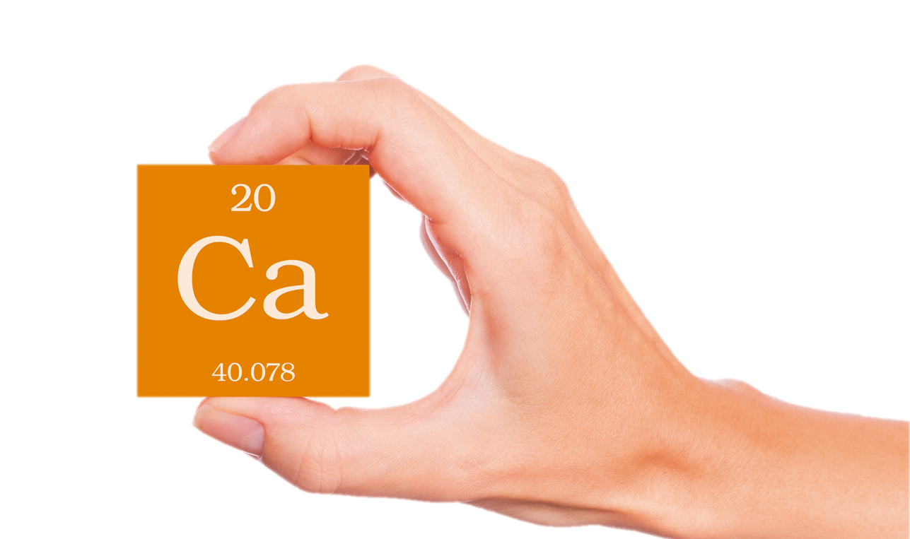
Estrutura da
Tabela Periódica

Slide 2
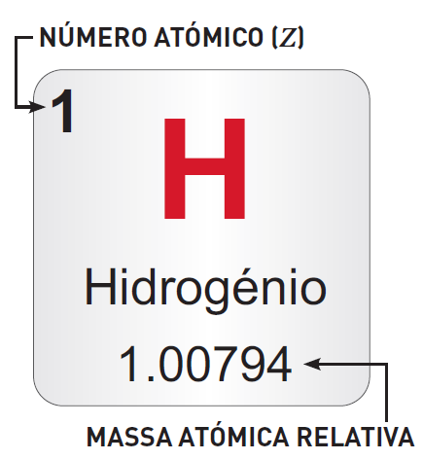
A Tabela Periódica é, atualmente, um quadro em que os elementos estão dispostos em quadrículas onde surge o seu número atómico e respetivo símbolo químico, a sua massa atómica relativa e, em algumas tabelas mais completas, muitas outras informações.
Dos elementos químicos conhecidos, apenas 90 são naturais. Os restantes são sintetizados em laboratório e, portanto, não existem na Natureza. Alguns elementos, por terem sido sintetizados recentemente, ainda não têm um nome definitivo atribuído.

Slide 3
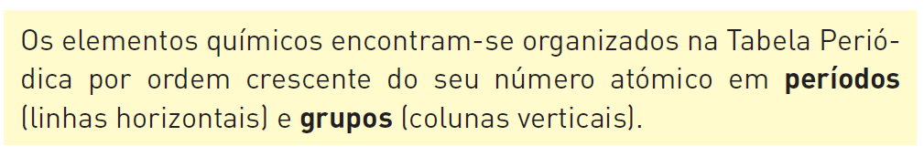
Grupos, períodos e blocos
Os elementos estão ordenados em linhas horizontais por ordem crescente do seu número atómico, ou seja, por ordem crescente do seu número de protões. A essas linhas chamamos períodos.
De acordo com a semelhança nas suas propriedades químicas, os elementos estão dispostos em colunas verticais que designamos grupos ou famílias.

Slide 4
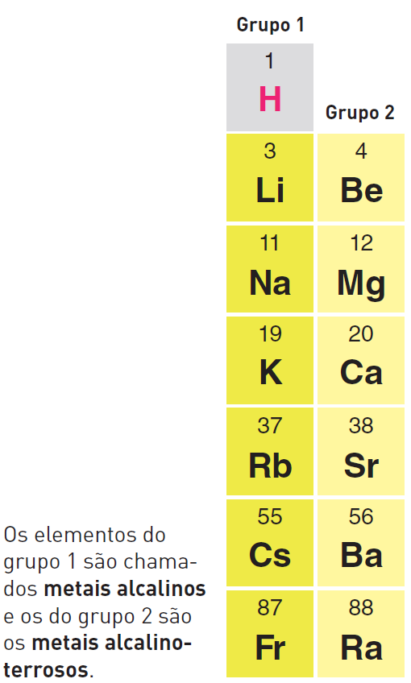
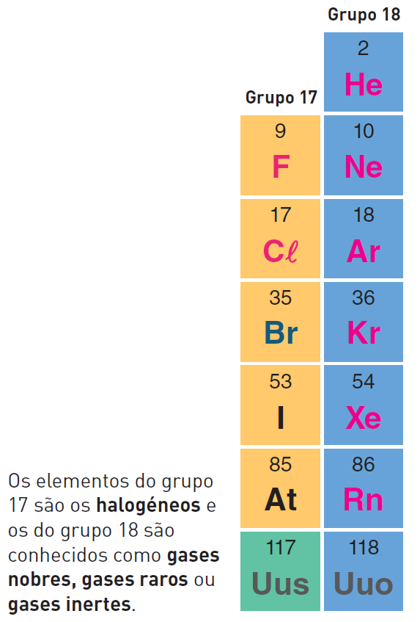
A Tabela Periódica é composta por dezoito grupos, numerados de 1 a 18. Embora possamos referir‑nos aos elementos químicos usando o número do grupo a que pertencem, alguns grupos de elementos têm nomes próprios.

Slide 5
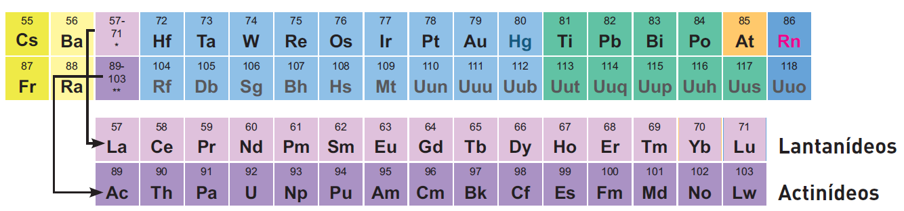
A Tabela Periódica é composta por sete períodos, normalmente designados pelo ordinal correspondente (1.º período, 2.º período, etc.), cada um deles constituído por um número de elementos diferentes. Por exemplo, o primeiro período é composto por apenas dois elementos, mas o quinto é composto por dezoito elementos.
Os elementos das duas filas destacadas em baixo, os lantanídeos e os actinídeos, pertencem ao sexto e sétimo períodos, respetivamente.

Slide 6
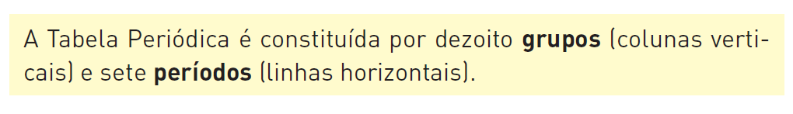
Estes elementos estão dispostos desta forma para evitar um alargamento da Tabela Periódica; de facto, eles deveriam aparecer imediatamente a seguir ao lantânio e ao actínio, respetivamente.

Slide 7
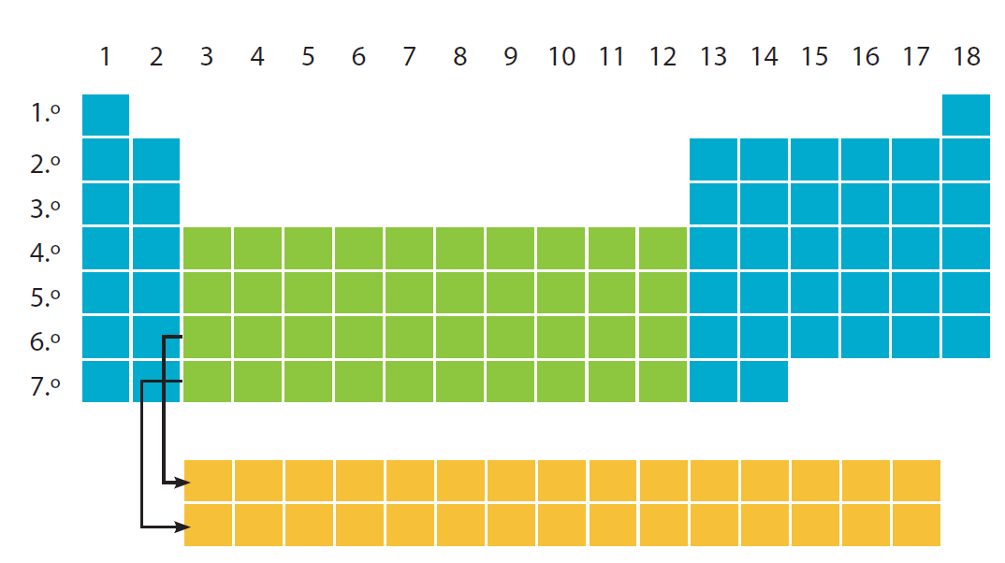
Classificações dos elementos da Tabela Periódica
Os elementos químicos podem ser classificados como elementos representativos, metais de transição e metais de transição interna.
Elementos representativos
Metais de transição
Metais de transição interna

Slide 8
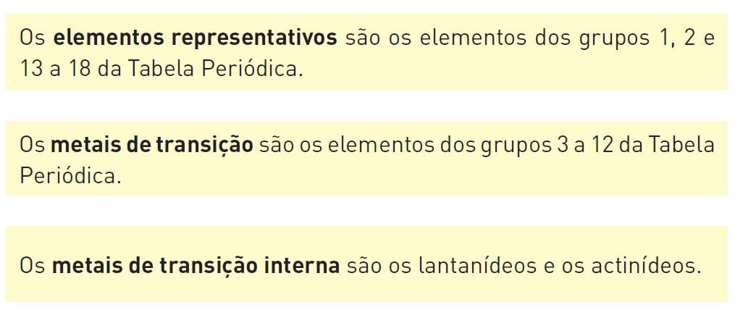

Slide 9
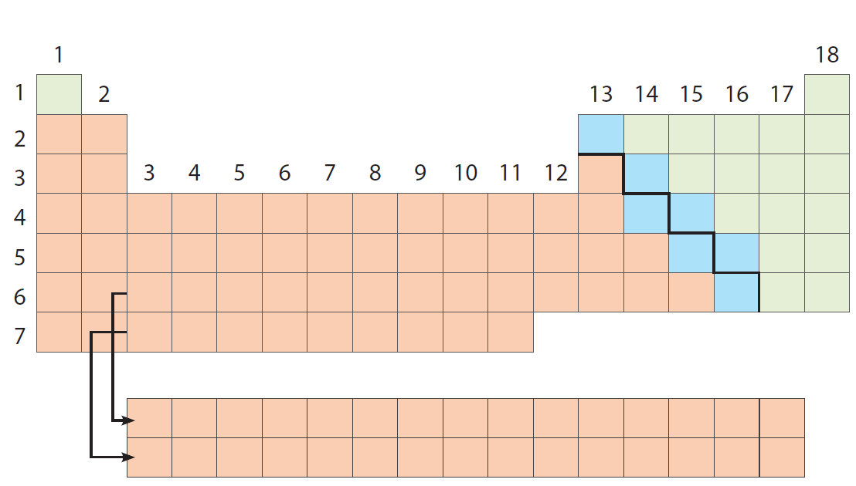
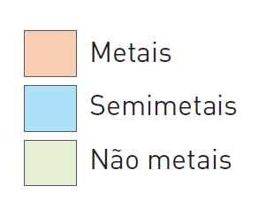
Os elementos químicos podem também classificar‑se, consoante as suas propriedades físicas e químicas, em três categorias: metais, semimetais e não metais.

Slide 10
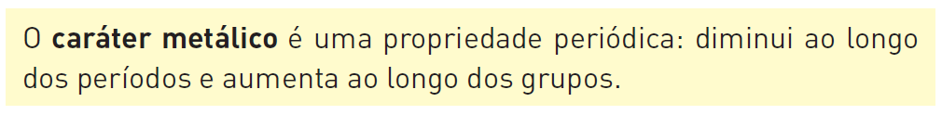
Contudo, esta classificação nem sempre é clara para alguns elementos. Nesses casos, o elemento químico é classificado com base nas propriedades predominantes.
Em regra, ao longo de um período, as propriedades físicas e químicas dos elementos variam gradualmente de metálicas para não metálicas, da esquerda para a direita.
Assim, pode dizer‑se que o caráter metálico diminui ao longo dos períodos.
Por outro lado, ao longo do grupo as propriedades dos metais acentuam‑se,
pelo que o caráter metálico aumenta ao longo dos grupos.

